Slide 1

الوعظ، الإقناع والقيادة
الفكر
د. جيفري آرثرز، كلية غوردون-كونويل اللاهوتية
كما تم تعليمها في كلية الكتاب المقدس سنغافورة في برنامج الدكتوراه في الخدمة، آذار 2016
وتم تقديمها للتنزيل المجاني من قبل د. ريك جريفيث على BibleStudyDownloads.org

Slide 2

خصائص الحجج السليمة
1. حقائق دقيقة/حقائق فرضية صحيحة
  لكن هل يوافق المستمع مع الفرضيات/الحقائق؟ قد يتعين عليك عرض فرضياتك/الحقائق الخاصة بك وإثباتها عند الضرورة.
  مثل: الكتاب المقدس أهل للثقة
2. صالح (لا يرتكب أي مغالطات منطقية مثل التعميم المتسرع أو
الإعلان عن نفسه

Slide 3
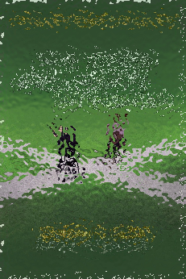
لماذا تفشل الحجج السليمة على الأغلب؟
1. أخطاء الشخصية: الغطرسة والعدوانية والذكاء.
2. أخطاء الإنفعال: سوء تقدير المصلحة الوجودية
(الشعور بالحاجة).
  3. أخطاء الفكر: افتراض المعرفة بشكل غير صحيح

Slide 4
إن الأسئلة التطويرية الثلاثة لروبنسون
متسلسلة من الناحية النفسية
ماذا في ذلك؟
هل هذا صحيح؟
ماذا يعني؟

Slide 5
لماذا تفشل الحجج السليمة على الأغلب؟
1. أخطاء الشخصية: الغطرسة والعدوانية والذكاء.
2. أخطاء الإنفعال: سوء تقدير المصلحة الوجودية
(الشعور بالحاجة).
  3. أخطاء الفكر: افتراض غير صحيح
  المعرفة
  الإتفاق/الأرض المشتركة
    على سبيل المثال. إن رسالة الكتاب المقدس بشأن الجنس المثلي هي رسالة سلبية باستمرار: إنها خطيئة.

Slide 6
إن الأسئلة التطويرية الثلاثة لروبنسون
متسلسلة من الناحية النفسية
ماذا في ذلك؟
هل هذا صحيح؟
ماذا يعني؟

Slide 7
الفكرة الكبيرة لهذه المحاضرة
الوعظ المقنع تعاوني
يستخدم معرفة ومعتقدات وقيم الجمهور. يبدأ بما يعرفونه بالفعل ويتفقون معه ثم ينتقل إلى ما لا يعرفونه أو يتفقون معه.

Slide 8
التعاون ضروري تقريباً لكل نوع من أنواع التواصل
  السخرية
  الفكاهة
  الإستعارة

Slide 9
فيما يتعلق باللوجوس يمكننا أن نفكر في الوعظ التعاوني مع نظرية أرسطو حول الإنثيميم (حجة لا يتم فيها ذكر فرضية واحدة بشكل صريح)

Slide 10
ما هي الإنثيميم؟
إنثيميم هو قياس منطقي مع فرضية واحدة (مقدمة مشتركة) غير معلنة. يجب على المستمعين توفير هذه الفرضية.
القياس المنطقي الكلاسيكي
كل البشر فانون
سقراط بشر
لهذا فإن سقراط فاني

Slide 11
تدريب على الإنثيميم
يجب على كل المؤمنين أن يذهبوا إلى الكنيسة
الكنيسة المعمدانية هي الكنيسة الأفضل
لهذا يجب على كل المؤمنين أن يذهبوا إلى الكنيسة المعمدانية
كيف يمكنك تقديم هذه الحجة إلى الجماهير التالية؟ أي هل يفهمون أن المقدمات المنطقية تتفق معهم، فلا تحتاج إلى شرح أو إثباتها؟ ما هي المقدمات المنطقية التي تسبب إشكالية كبيرة بحيث يجب عليك حلها أولاً؟
هذا الصف
د. آرثرز
أطفال الشوارع في بوسطن

Slide 12
الإنثميم والتعاون
يتم البناء الناجح للإنثيميم من خلال الجهود المشتركة للمتكلم والجمهور، وهذه هي طابعه الأساسي. . . .
توحد الإنثيميم المتكلم والجمهور وتقدم أقوى البراهين الممكنة. . . .فالجمهور نفسه يساعد في بناء الأدلة التي يقتنع بها.
لويد بيتزر، "إعادة النظر في الإنثيميم لأرسطو"، مجلة الكلام الفصلية (1959): 408.

Slide 13
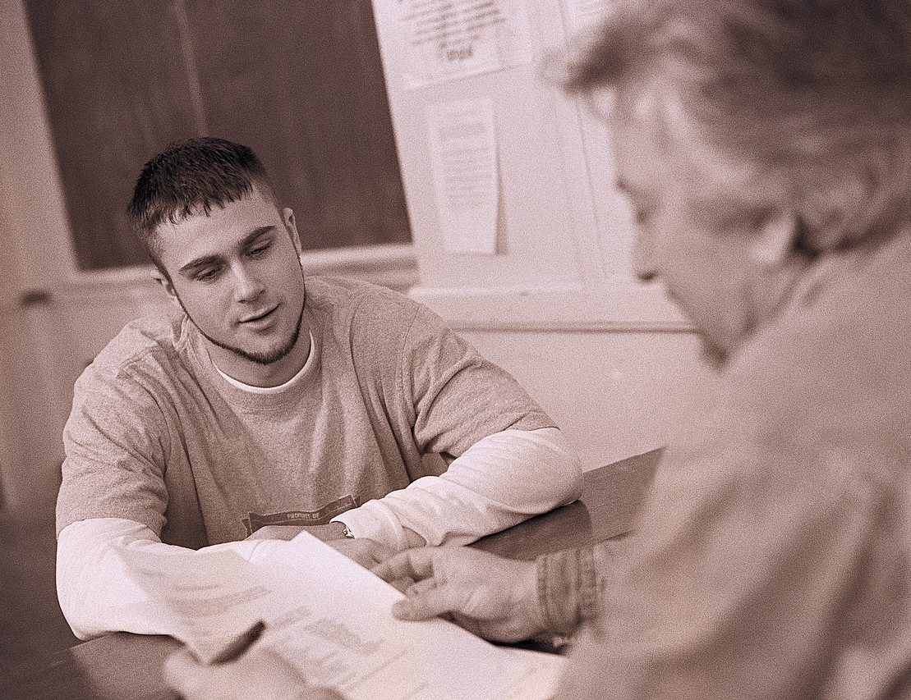
أفضل شيء يمكنك أن تفعله لأخيك الإنسان إلى جانب إيقاظ ضميره، هو ألا تعطيه أشياء ليفكر فيها بل أن توقظ الأشياء التي بداخله؛ أي أن تجعله يفكر في الأشياء لنفسه.
جورج ماكدونالد، هدايا الطفل المسيح (جراند رابيدز: بيكر) المجلد. 1:27.

Slide 14
تخطيط تولمين الجدلي: طريقة مماثلة للتعامل مع الفكر والتعاون.
كان ستيفن تولمين فيلسوفاً بريطانياً مهتماً بنظرية المعرفة – الجدل اليومي.
قام بتطوير تخطيط مرئي للحجج.
المكونات الثلاثة الرئيسية للحجة هي الإدعاء والبيانات والضمان.

Slide 15
تخطيط تولمين الجدلي
الإدعاء
الضمان
البيانات

Slide 16
تخطيط تولمين الجدلي
الإدعاء: نقطة رئيسية، غالباً ما يتم تمييزها بـ لذلك، الذي يوضح ذلك، يثبت ذلك هكذا ترى.
البيانات: الدليل، الإثبات
الضمان: المنطق الذي يربط البيانات بالمطالبة.
  ملاحظة: اكتشف تولمين أن ضمانات الإقناع اليومية غالباً ما تكون غير مذكورة. يقوم المتحدث بتحليل الجمهور لتحديد المعتقدات التي يحملونها بالفعل؛ عندها لا يحتاج المتحدث إلى ذكر تلك الموجودة في الخطاب فعليًا. وهذا ما يجعل هذه النظرية متوافقة مع موسوعة أرسطو.

Slide 17
تخطيط تولمين الجدلي
الإدعاء
الضمان
البيانات
يجب أن تأخذ مساق كذا وكذا.
ما الروابط بين المطالبة والبيانات؟ ما الذي يفترض المتحدث أن المستمع سيقدمه للحجة؟
جيل سوف يكون في الصف

Slide 18
تخطيط تولمين الجدلي
الإدعاء
الضمان
البيانات
قام يسوع من الموت
ما الذي يربط هذه؟ ما الذي يفترض المتحدث أن المستمع سيقدمه للحجة؟
يقول الكتاب المقدس هذا

Slide 19
تخطيط تولمين الجدلي:
التفكير البديهي (الإستدلال)
الإدعاء
الضمان مبنية على البديهية، حقيقة مقبولة.
البيانات
سقراط سوف يموت
كل الرجال يموتون
سقراط رجل
يجب أن تقدم عشورك
ما الذي يربط هذه؟
الكتاب المقدس يعلم ذلك

Slide 20
تخطيط تولمين الجدلي:
الإستدلال من الأمثلة
(الإستقراء)
الإدعاء
الضمان معتمد على دراسة الحالى
البيانات
سيربح فريق الجوارب الحمراء البطولة
فاز كل فريق منذ عام 1957 بسجل مثالي بالبطولة.
لديهم سجل مثالي
على كل المؤمنين أن يقدموا عشورهم
ماذا يربط هذه؟
قدم سبرجن، الأم تريزا وإبراهيم عشورهم

Slide 21
تخطيط تولمين الجدلي:
الإستدلال من العلامة
الإدعاء
الضمان معتمد على العلامة
البيانات
المستودع مشتعل
الدخان هو علامة على النار
أرى دخاناً في ذلك الإتجاه
كان يسوع هو ابن الله الإلهي
ماذا يربط هذه؟
حول الماء إلى خمر، شفى رجلاً أعمى ... الخ

Slide 22
تخطيط تولمين الجدلي:
الإستدلال من القياس
الإدعاء
الضمان معتمد على التشابهات
البيانات
إذا سقطت فيتنام في أيدي الشيوعيين، فإن جنوب شرق آسيا كله سوف يسقط أيضاً.
يشبه انتشار الشيوعية في أوروبا الشرقية انتشارها في جنوب شرق آسيا
هذا ما حدث في أوروبا الشرقية.
سوف يسدد الله احتياجاتك
ماذا يشبه هذه؟
الله يهتم بالعصافير.

Slide 23
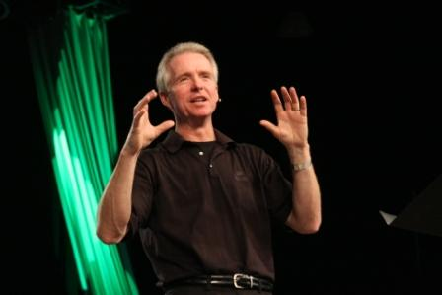
دراسة حالة: الإستدلال من القياس جون أورتبيرج،
لماذا الإختلاط؟
الموقف البلاغي: من هو جمهور أورتبرغ؟ هل هم مؤمنون؟ هل يوافقون على ادعائه بأن الإختلاط غبي؟
ادعاء تخطيط أورتبيرغ باستخدام تولمين، مع الإشارة بشكل خاص إلى المذكرة التي تربط ادعائه بتشبيه إنها مجرد قطعة من الورق.
حلل فعالية فكره في هذا الجزء من العظة

Slide 24
تولمين والشخصية والإنفعال
يستخدم المنطق اليومي الشخصية والإنفعال أكثر من الفكر.
يمكن لتولمين أن يساعد في الكشف عن هذه الحجج أيضًا.
  يمكنك استخدام التخطيط لإظهار الإقناع بناءً على شخصية المتكلم (الحس السليم، أو الشخصية الجيدة، أو حسن النية، أو النشاط).
  نفس الشيء بالنسبة للإنفعال أي أن الأمر غالباً ما يتعلق بالمشاعر أكثر من العقل.

Slide 25
يمكن لتخطيط تولمين أيضاً عرض الحجج المستندة إلى الشخصية والإنفعال.
الإدعاء
الضمان
البيانات
عليك أن تأخذ مساق كذا وكذا
ما الذي يربط هذه؟ هل الضمان مستند على الشخصية، الإنفعال والفكر؟
سيكون جيل في الصف

Slide 26
يمكن لتخطيط تولمين أيضاً عرض الحجج المستندة إلى الشخصية والإنفعال.
الإدعاء
الضمان
البيانات
قام يسوع من الموت
ما الذي يربط هذه؟ هل يعتمد الأمر على الشخصية أو الإنفعال أو الفكر؟
لقد تحدثت معه هذا الصباح
عليك تقديم العشور
نفس الشيء
لقد قلت ذلك

Slide 27
لماذا تفشل الحجج السليمة على الأغلب؟
1. أخطاء الشخصية: الغطرسة والعدوانية والذكاء.
2. أخطاء الإنفعال: سوء تقدير المصلحة الوجودية
(الشعور بالحاجة).
  3. أخطاء الفكر: افتراض غير صحيح
  المعرفة
  الأرض المشتركة (الإتفاق على الفرضيات والحقائق)

Slide 28
ربط أرسطو/تولمين مع ساير وروبنسون: توقع الإعتراضات والإجابة عليها
راجع الأسئلة التطويرية الثلاثة لروبنسون:
  ماذا تعني؟ إن سأل الجمهور ذلك فعليك أن تفسر/تعلم
  هل هو صحيح؟ إن سال الجمهور ذلك فعليك أن تثبت/تقنع
  ماذا في ذلك؟ إن سأل الجمهور ذلك فعليك أن تطبق/تحث

Slide 29
ربط أرسطو/تولمين مع روبنسون: توقع الإعتراضات والإجابة عليها
هذه الأسئلة الثلاثة مبنية على بعضها البعض نفسياً. فالأول هو الأساس للإثنين التاليين، والثاني للثالث.

Slide 30
هذه الأسئلة الثلاثة
متسلسلة نفسياً
ماذا في ذلك؟
هل هذا صحيح؟
ماذا تعني؟

Slide 31
على سبيل المثال:
سوف تمطر بجنون غداً
هل يسأل الجمهور: ماذا تقصد؟ ماذا تقصد بالمطر بجنون؟
  عليك أن تشرح/تعرّف
هل يسأل الجمهور: هل هذا صحيح؟ كيف تعرف؟
  عليك أن تثبت/تناقش/تدافع
هل يسأل الجمهور: ماذا في ذلك؟ كيف أستعد للمطر؟ ماذا يجب أن أفعل؟
  عليك أن تطبق/تجهز

Slide 32
تجنب النجاسة الجنسية
كيف أستطيع أن أطيع وصية تجنب النجاسة الجنسية؟
إن النجاسة الجنسية ليست سيئة للغاية، أليس كذلك؟ ما هي الصفقة الكبيرة؟
ما معنى النجاسة الجنسية؟

Slide 33
توقع الإعتراضات والرد عليها:
لماذا لا يؤمن الناس؟
  1. إنهم لا يفهمون (لا تعاون)
    ما معنى النجاسة الجنسية؟ ما معنى تجنب؟
  2. إنهم لا يقتنعون. تبدو خبرتهم عكس تعليم الكتاب المقدس (لا تعاون)
    أعرف الكثير من الأشخاص غير الأخلاقيين جنسياً وهم في حالة جيدة

Slide 34
توقع الإعتراضات والرد عليها:
لماذا لا يتصرف الناس بناءً على الحق؟
  1. إنهم لا يفهمونه
  2. إنهم لا يؤمنون به
  3. تتعارض أفعالهم أو قيمهم مع الكتاب المقدس
    علاقتي مع صديقي معتمدة على الجنس
    نظرية التوازن
  4. لا يعرفون كيف
    أنا أعمل مع الأشخاص الذين يقصفونني بالمواد الإباحية. ماذا عليَّ أن أفعل؟

Slide 35
تذكر أن أفضل طريقة للقيام بهذه الأمور الثلاثة (الشرح، والإثبات، والتطبيق) هي باستخدام لغة حية: مواد دعم ملموسة
البحار

Slide 36
مراجعة
يستخدم الإقناع الفعال معرفة الجمهور ومعتقداته وقيمه. إنه يطالب بالتعاون.
تستند الحجج السليمة إلى فرضيات وحقائق صحيحة، ولكن هذه الحجج غالباً ما تفشل بسبب أخطاء في الشخصية والإنفعال والفكر.
فيما يتعلق بالفكر يفترض المتحدثون قدراً كبيراً من المعرفة وتوافقاً كبيراً من المستمعين. وبالتالي لا يتعاون المستمعون في الحجة.
إن موسوعة أرسطو هي وسيلة لوصف الفكر من حيث التعاون.
يوفر لنا مخطط تولمين أيضاً طريقة لتحديد وتحليل التعاون في الحجج اليومية، خاصة تلك النقاط التي يسميها الضمانات - الإتصالات التعاونية بين المطالبة والبيانات.
أسئلة روبنسون التطويرية تساعدنا على التأكد من حدوث التعاون

Slide 37
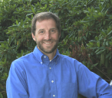
دراسة حالة: برايان ويلكرسون
ما وراء الإرادة والنعمة
الموقف البلاغي: ما هو مناخ الرأي والمشاعر حول المثلية الجنسية في كنيسة النعمة، 2003؟
ما هو ادعاء العظة الرئيسي (الفكرة الكبيرة)؟
هل يحث الواعظ الجمهور على التعاون معه؟ أي هل يستخدم معرفة الجمهور أو معتقداته أو قيمه لتعزيز ادعائه؟
هل يرد الواعظ على الإعتراضات؟ اعطِ مثالاً

Slide 38

BibleStudyDownloads.org
استخدم رمز الإستجابة السريعة (QR Code) للحصول على الرابط الإلكتروني الخاص بالمصادر
Notes:
الرابط للصفحة الإلكترونيَّة الخاصَّة بالمصادر على الموقع: BibleStudyDownloads.org
Links to the Resource page at BSD
______________
Common-09

Slide 39

الرابط للعرض التقديميِّ "فن الوعظ" متاحٌ على الموقع الإلكترونيّ:
BibleStudyDownloads.org
أحصل على هذا العرض التقديمي مجاناً
Notes:
PR Preaching (Homiletics) Arabic
_____________
Common-36

